Slide 1


Allan De Castro & Clément Olivier
Se préparer à Construire son premier contrôle PCF
Fri 9:40am➡45’
Digital Channel : MONTMARTRE

Slide 2


Event Sponsors

Slide 3
Se préparer à Construire son premier contrôle PCF
Clément Olivier & Allan De Castro

Slide 4





Clément Olivier
Dynamics 365 / Power Platform Lead Developer - Business Applications MVP
Javista
Power Platform / D365 / Azure
Linkedin.com/in/clemolivier/
Twitter.com/Clement0livier
stuffandtacos.azurewebsites.net

Slide 5

Allan De Castro
Power Platform Technical Consultant
Avanade France
Power Platform / D365 / Azure
Linkedin.com/in/allandecastro/
Twitter.com/decastroallan
www.blog.allandecastro.com

Slide 6
Activities & timeline
What is the Power Apps Component Framework?
Getting started with PCF (a.k.a. Goodbye Web Resources)
Live demonstration
QnA
Here is the schedule of this Power Apps Component Framework session! Hopefully, you will like it...
10 Minutes
15 Minutes
20 Minutes
20 Minutes
History
Definition
Availability
Types of components
Community Stuff
Deployment and configuration
PhoneNumberByCountry
VATNumberValidator
BusinessProcessFlowViewer
Technologies
Framework
First steps
Tools needed
Power Apps CLI
XrmToolBox Plugin
Architecture
Lifecycle
Resources Link
Ask me everything
Any PCF Ideas ?
Notes:
Donc durant cette session PCF, on va essayer de suivre le fil conducteur suivant, donc tout d’abord une présentation du Framework pour comprendre ce que c’est puis le plus fun : une démo, enfin une partie pour comprendre comment démarrer avec ce Framework et commencer à jouer avec tout ça puis on finira avec une rapide comparaison entre l’utilité du PCF contre une web ressource et bien sur je répondrais à vos questions

Slide 7
What is the Power Apps Component Framework?

Slide 8




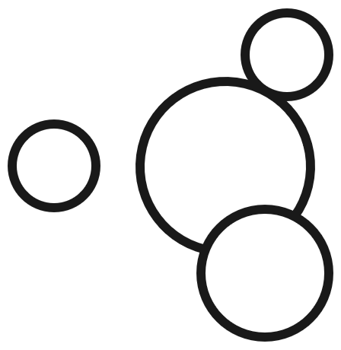
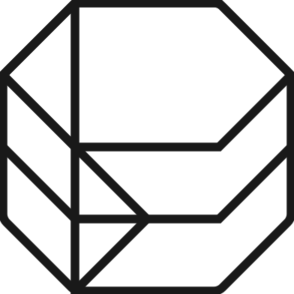
What is Power Apps?
Power BI
Business analytics
Power Apps
Application development
Power Automate
Workflow automation
Power Virtual Agents
Intelligent virtual agents
Power Apps Component Framework
Data connectors
AI Builder
Dataverse
Notes:
Si on porte attention au stack complet de Power Paltform que vous devez tous connaitre, on y retrouve bien les 4 principaux services Power: BI , Apps, Automate, Virtual Agent: Donc pour info, Le service précemment appelée Flow a été renommé en Power Automate mais on aprle toujours de Flow en soit, et on note la venu du petit dernier, power virtual agent qui est le chat bot de MS. On retrouve évidememnt les famaeux data connectors, l’Ai Builder et le CDS. SI on place le PCF ici, PCF est le composant qui permet d’étendre cette platform , de développer des composant custom pour l’UI pour PowerApps donc (Model Driven App et Canvas App)! Combien on déjà entendu parlé des PCF ici ? Combien on en déjà fait ici ?

Slide 9
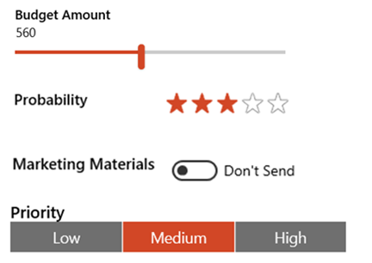
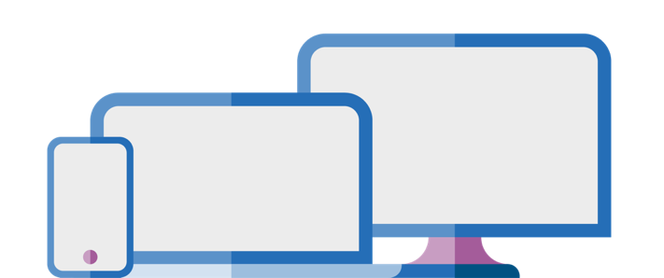
History
First Components introduced in 2016:
Set of optimized mobile controls
Unified Interface -> Components for all
At that time we were talking about Custom Control using an exclusive Microsoft framework
Power Platform, renamed into Power Apps Component Framework
Custom Control → PCF→ Power Apps Component Framework
Notes:
Les premiers concepts de composant sont arrivés en 2016 avec des controls optimisé notamment pour les mobile. Après la disponibilité et la realease de l’Unified Interface, les premiers Customs Controls sont apparus pour Dynamics 365, pouvant être visible sir mobile, tablet et plus traditionnellement sur le client Web.
Exemple : l’editable grid qui été assez attendus A ce stade on parlé de Custom Control qui utilize un framework propriétaire à Microsoft, donc c’est quelques chose de vraiment obscure.
Après le rebranding de la Power Platform, ils ont juste renommé ça en Power Apps Component et enfin ils ont annoncé la preview du Power Apps component Framework en Avril 2019

Slide 10
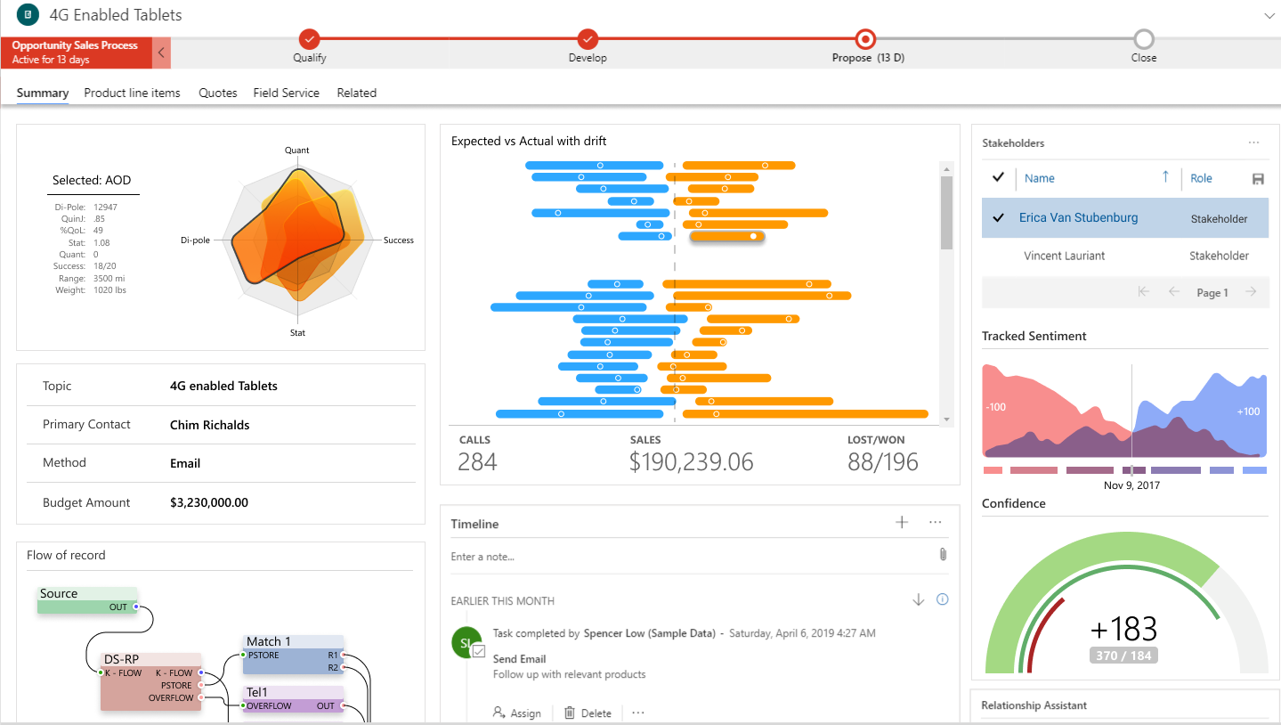
Definition
Model Driven App, Canvas Apps & Portal
1st and 3rd party developers
Professionally developed controls with well defined contracts, lifecycle and interaction model Improves performance
Create your own user experience
Modern Tooling (CLI)
Notes:
Les premiers concepts de composant sont arrivés en 2016 avec des controls optimisé notamment pour les mobile. Après la disponibilité et la realease de l’Unified Interface, les premiers Customs Controls sont apparus pour Dynamics 365, pouvant être visible sir mobile, tablet et plus traditionnellement sur le client Web.
Exemple : l’editable grid qui été assez attendus A ce stade on parlé de Custom Control qui utilize un framework propriétaire à Microsoft, donc c’est quelques chose de vraiment obscure.
Après le rebranding de la Power Platform, ils ont juste renommé ça en Power Apps Component et enfin ils ont annoncé la preview du Power Apps component Framework en Avril 2019

Slide 11
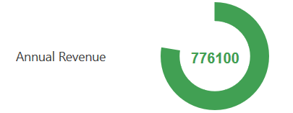
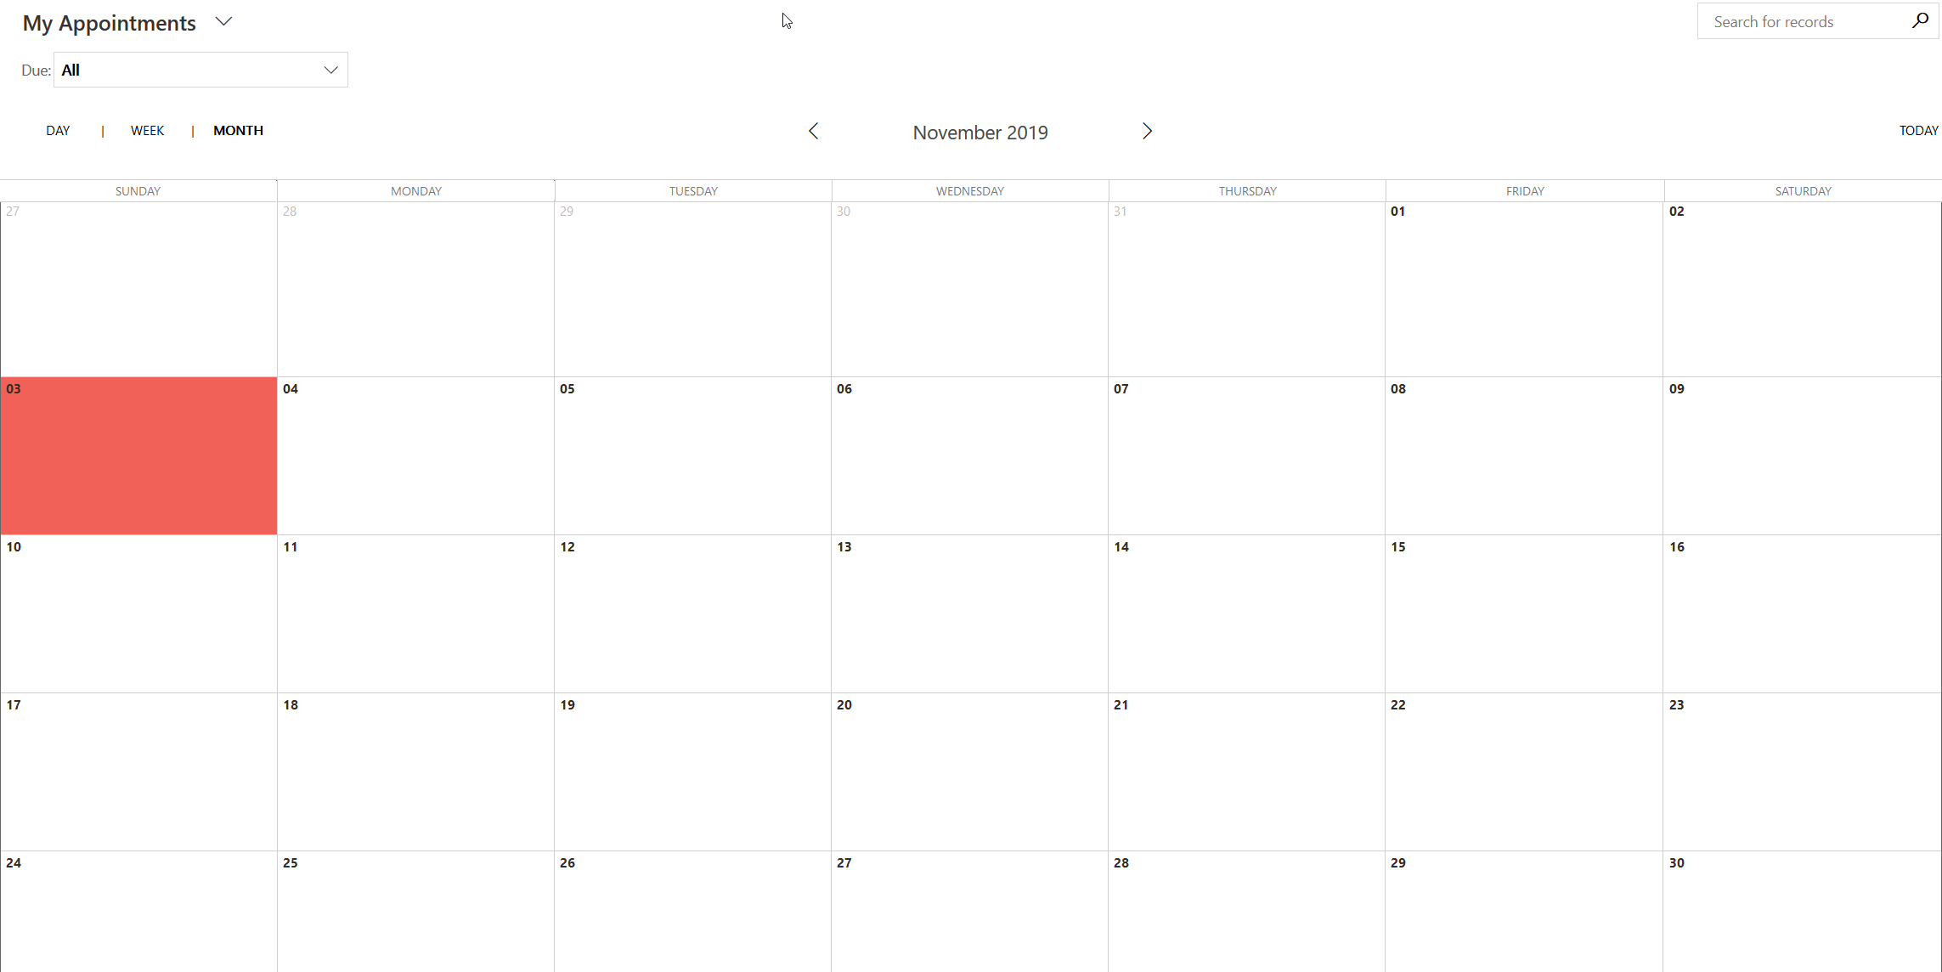
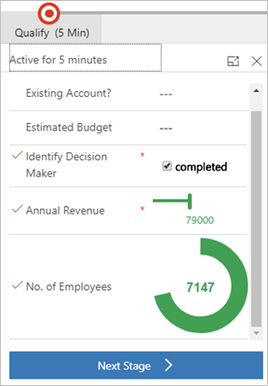
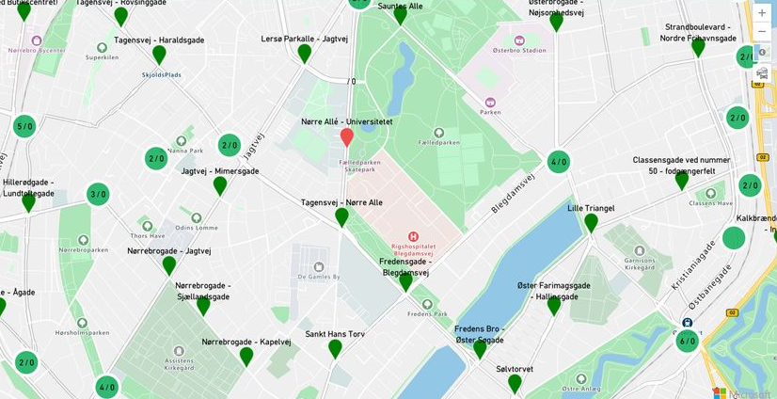
Out-of-the-box component
Field on the form
DataSet (Entity Grid/SubGrid)
Business Process step
Display/Use external content (LinkedIn, API, Azure Maps…)

Slide 12
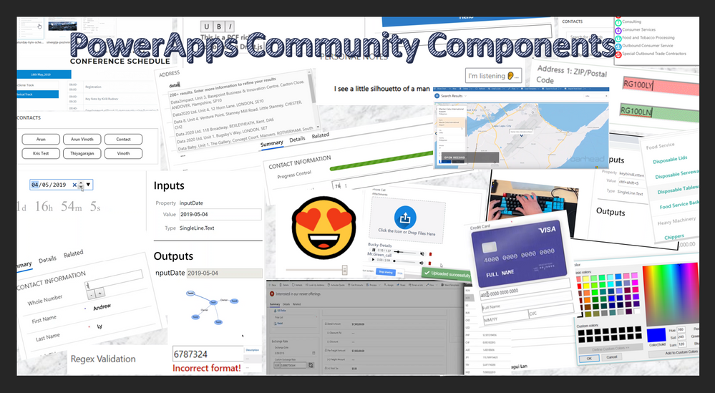
Availability
Public Preview, April 23, 2019
The PowerApps component framework and the PowerApps CLI is now available for public preview
General Availability, October 1, 2019
Announcing the general availability of the PowerApps component framework for model-driven applications and PowerApps CLI
Notes:
Pour information, c’est une fonctionnalité qui est sortie assez récemment , on parle d’Avril pour la public preview et d’ocotbre pour la GA. A savoir que c’est seulement pour les Model Driven App. Pour les canvas app c’était un peu décallé, Public Preview Nov 2019 et GA Early 2020

Slide 13
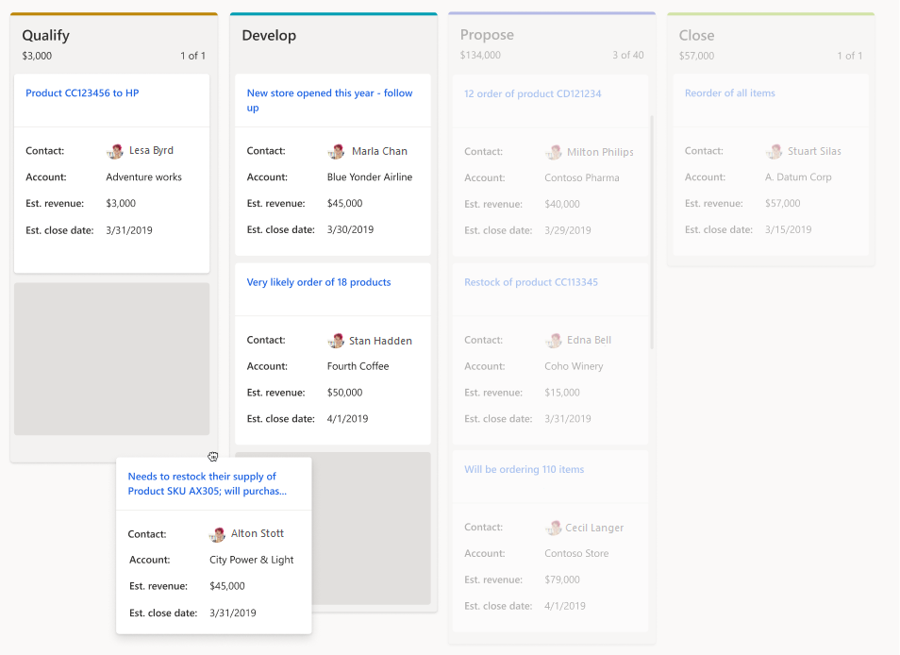
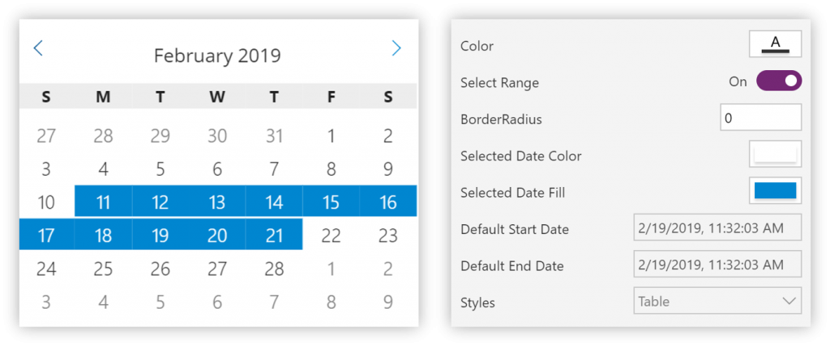
Two Types of Components
Custom Canvas Compositions : Low-code composition using expressions and connectors (Canvas App).
Custom Pro Components : Create more sophisticated component using code (Model Driven App, Canvas App & Portal)

Slide 14
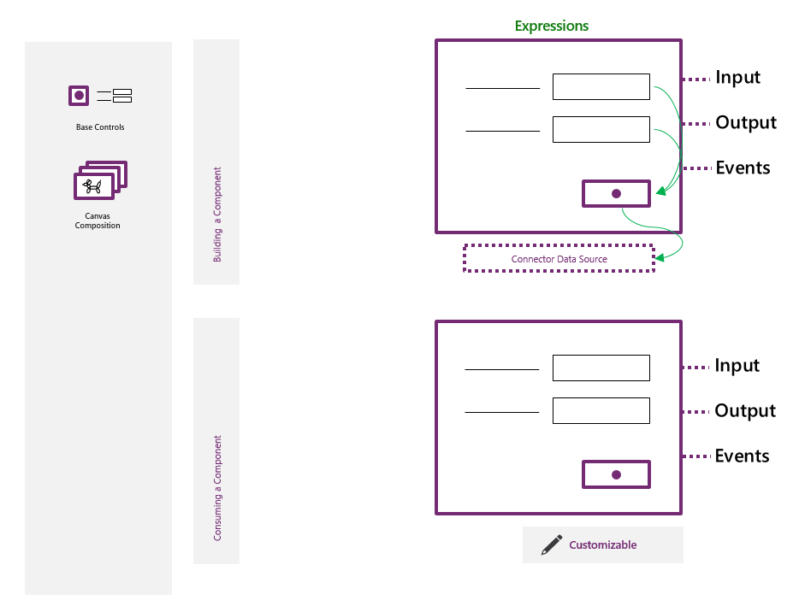
Custom Canvas Compositions
Allows you to connect the basic commands between base control and the connectors using expressions.
Use of OOB controls available, enriched with expressions and connected data (using connector) to produce reusable components.
Input and output properties to interact with the component by passing data (can be used to change the visual aspect).
Business App Summit 2019: Microsoft PowerApps: Building and Extending Applications

Slide 15
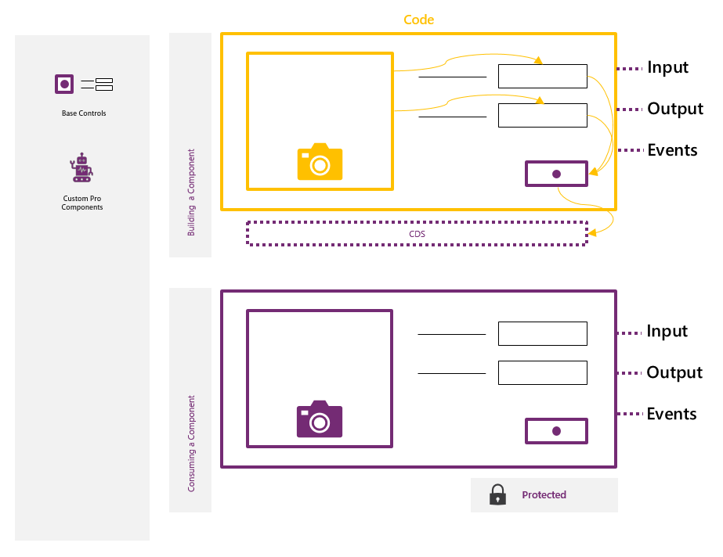
Custom Pro (Dev) Compositions
Using code to connect base controls. Custom Pro (Dev) Components use input and output properties and can connect natively to Dataverse. Custom Pro (Dev) Components are consumed as black box components to Makers, and can’t be customized through maker experiences, except for developer designated properties.
Business App Summit 2019: Microsoft PowerApps: Building and Extending Applications

Slide 16


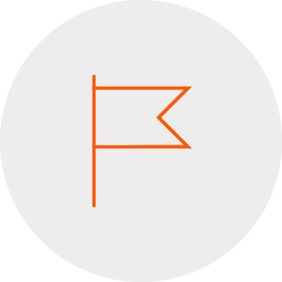


Resume
An extensibility Framework for professional developer to create custom component and user experiences to be leveraged by citizen developers:
Conception
Packaging
Installation
Configuration
Client Rendering
Using full HTML, JavaScript, React.. to create custom UI.
Access to an extensive API Surface.
PowerApps CLI (Managed & UnManaged).
Rich ecosystem of re-usable, accessible, and performant UI component.
Import into Dataverse Environment
Configurable by Makers
Both App + Portal
Adapts according to the configuration
Improves performance
Notes:
Concentre vraiment sur l’experience utilisateur, utilise les technologies standard du web, pas de language propriétaire, exemple prendre des sample code pour concevoir un PCF
On a directement accès au contexte du formulaire etc et on peut facilement intéragir avec la WebAPi
On peut le packager en solution Managed et/ou Managed grace au tools On va pouvoir el rendre dynamique et configurable par les personnes qui votn l’installer (c’est la ou le principe de composant/asset prend tout son sens)
On a pas à se soucier du support car le control s’adapte en fonction de al configuration et du support.
Au chargement du formulaire , on va pas avoir à récupérer les infos depuis notre composant car le composant fait partie vraiment de l’App donc ça sera plus performant et rapide qu’un iframe ou webresource

Slide 17
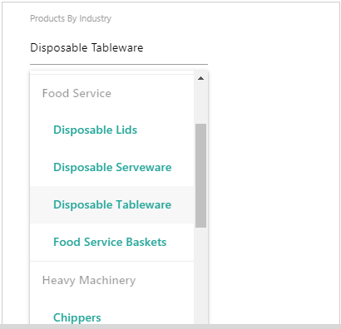
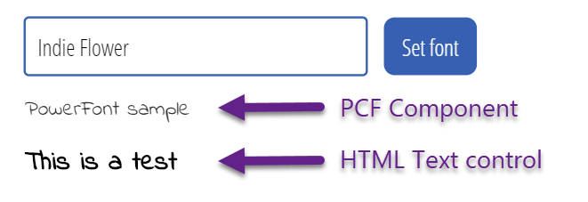
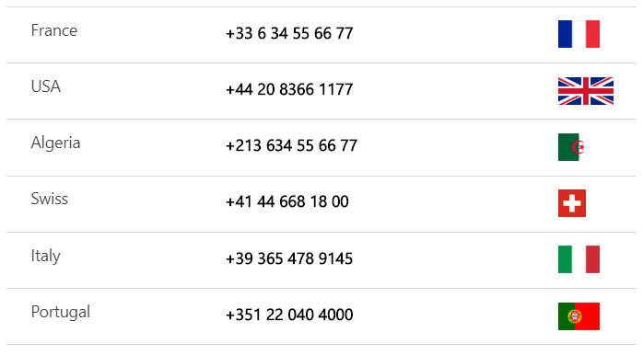
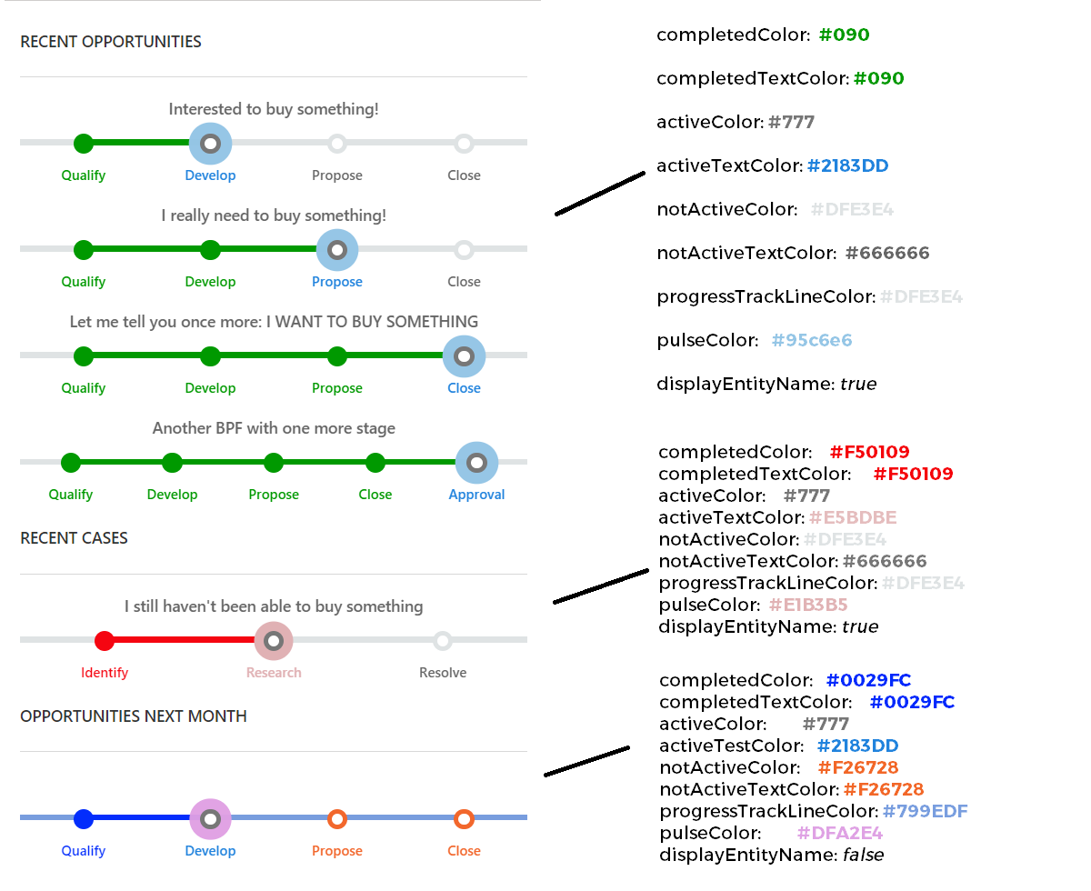
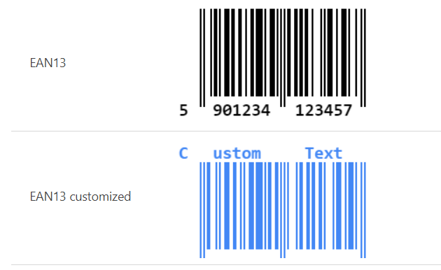
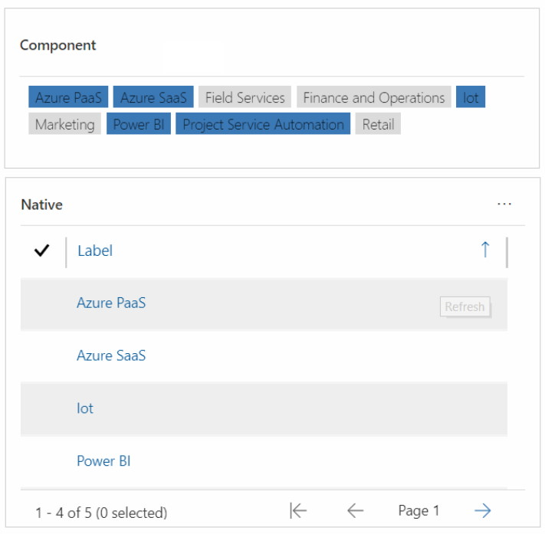
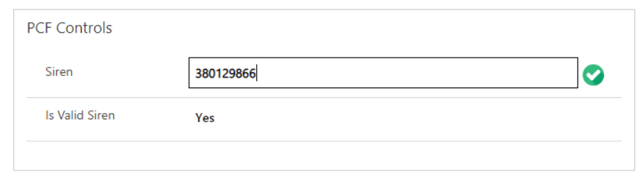
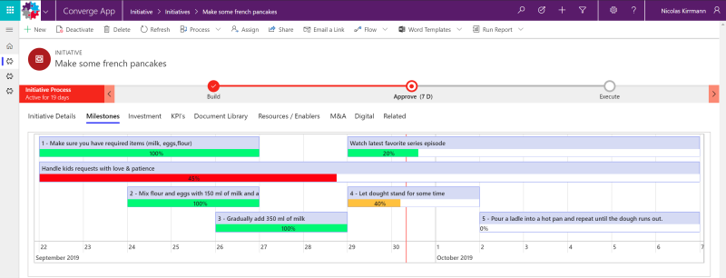
Examples

Slide 18
Live demonstration

Slide 19

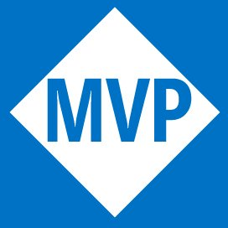
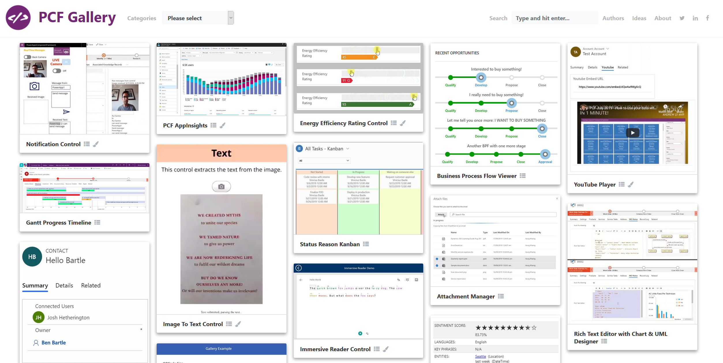
Examples
PCF Gallery by Guido Preite @crmanswers

Slide 20
DEMO

Slide 21
Examples
Business Process Flow Viewer
Displays BPFs with all process stages OR categories of entities from a grid/views.
Benefits:
Improves information's visualization
Fully configurable
Supports any entities (OOB, custom...)
Supports any BPFs (OOB, custom…)
FREE! https://github.com/allandecastro/BusinessProcessFlowViewer

Slide 22
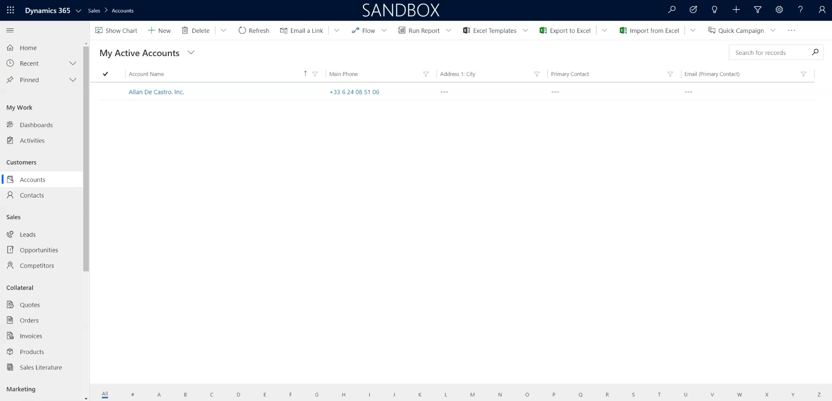
Business Process Flow Viewer

Slide 23
Getting started with PCF (a.k.a. Goodbye Web Resources)

Slide 24









Technologies
Many advanced technologies to take these components to the next level!
Notes:
NPM : le gestionnaire de packages officiel de node js node js : est un environnement d'exécution JavaScript construit sur le moteur JavaScript V8 React : est une bibliothèque JavaScript libre développée par Facebook depuis 2013.

Slide 25

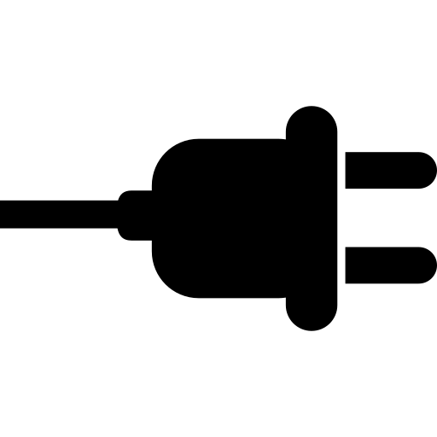

Framework Concept
Framework Interface aka Socket
Interface API SDK provides methods for control lifecycle, data/metadata access and more.
Component implement the framework interface and functional logic.
Notes:
Beaucoup de chose sotn déjà conçu avec ce FrameWork : component process control ou data set sont déjà crée en PCF donc c'est quelque chose qu'on utilisé déjà sans même le savoir
On va pouvoir remplacer l'uxer experience fournit par le produit OOB et y insérer la notre en terme de visualisation ou même si on veut faire des composants embarquant une certaine logique en faisant des appel externe etc.. Le framework vous donne en fait des API vous permettant d'intégrer du contenu/component dans le contexte BRK3250

Slide 26

We spend a lot of time designing the bridge, but not enough time thinking about the people who are crossing it.
Dr. Prabhjot Singh, Columbia University

Slide 27


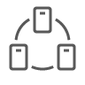

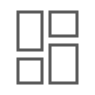

Thinking before acting
What types of data will it use?
Will it be used on a field or on a dataset?
What features must be implemented to take full advantage of this component?
What problem do I want to answer ?
What is the added value of building a component?
External services ?
What parameters do I want to keep free to modify?
Notes:
Tout d'abord, il est essentiel de se poser quelques questions sur l'utilité de ce composant, les types de données sur lesquelles il s'appuiera, les services qu'il utilisera et surtout la conception !
je soutiens vraiment ce dernier point car la finalité même d'un actif en général, dans notre cas un PCF, doit non seulement répondre à un besoin technique mais aussi mettre en œuvre une ergonomie qui améliorera la visualisation des informations, la navigation et donc l'appropriation, de l'application.
Pour ma part, j'essaie toujours de partir d'un besoin existant qu'il s'agisse d'une idée trouvée sur un forum, d'un besoin professionnel ou simplement d'un désir personnel d'afficher des informations dans un format beaucoup plus sexy... !
Il est également important de garder à l'esprit que l'objectif est d'avoir un composant réutilisable sur différents projets (même s'il peut être adapté), mais que les réponses à ces questions vont changer au fur et à mesure que vous construisez et testez votre composant !
Si tel est le cas, cela ne signifie pas que votre analyse initiale a été mauvaise, mais que vous montrez une volonté de vous lancer dans un maximum de valeur ajoutée !

Slide 28


Equip yourself!
Install Npm or Node.js, one will come with the other in any case!
Make sure you have the .NET Framework 4.6.2 Developer Pack.
Install Microsoft PowerApps CLI.
Note: XrmToolBox plugin exists PCF Custom Control Builder.
Notes:
Because a (good) gardener never starts work without his tools, you must do the same! In our case, these tools are quite simple to have and install, you just need to
Note that a XrmToolBox plugin can help you to implement your component: https://github.com/Danz-maveRICK/PCF-CustomControlBuilderget the following different components:

Slide 29
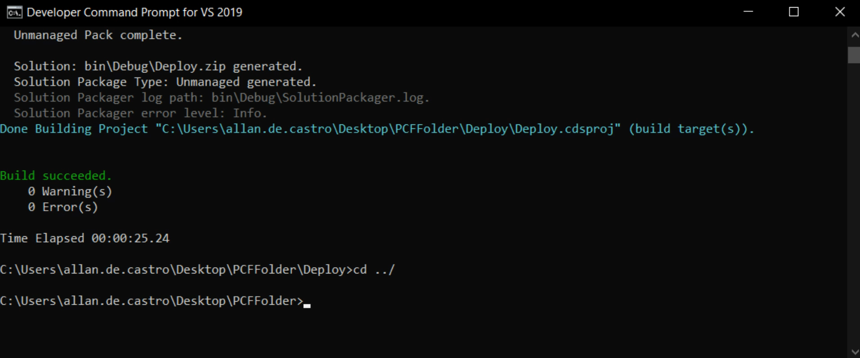
Power Apps
A unique tool that initially focuses on developing custom controls, plugins and web resources.
Command Line Interface which enables developers to be more efficient in their PCF development !
Control templates (field and dataset)
Build in validations to catch issues prior to deployment
Can be used as part of your automated processes

Slide 30
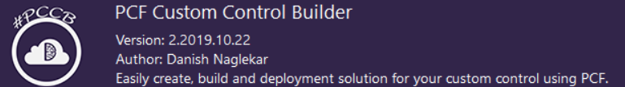
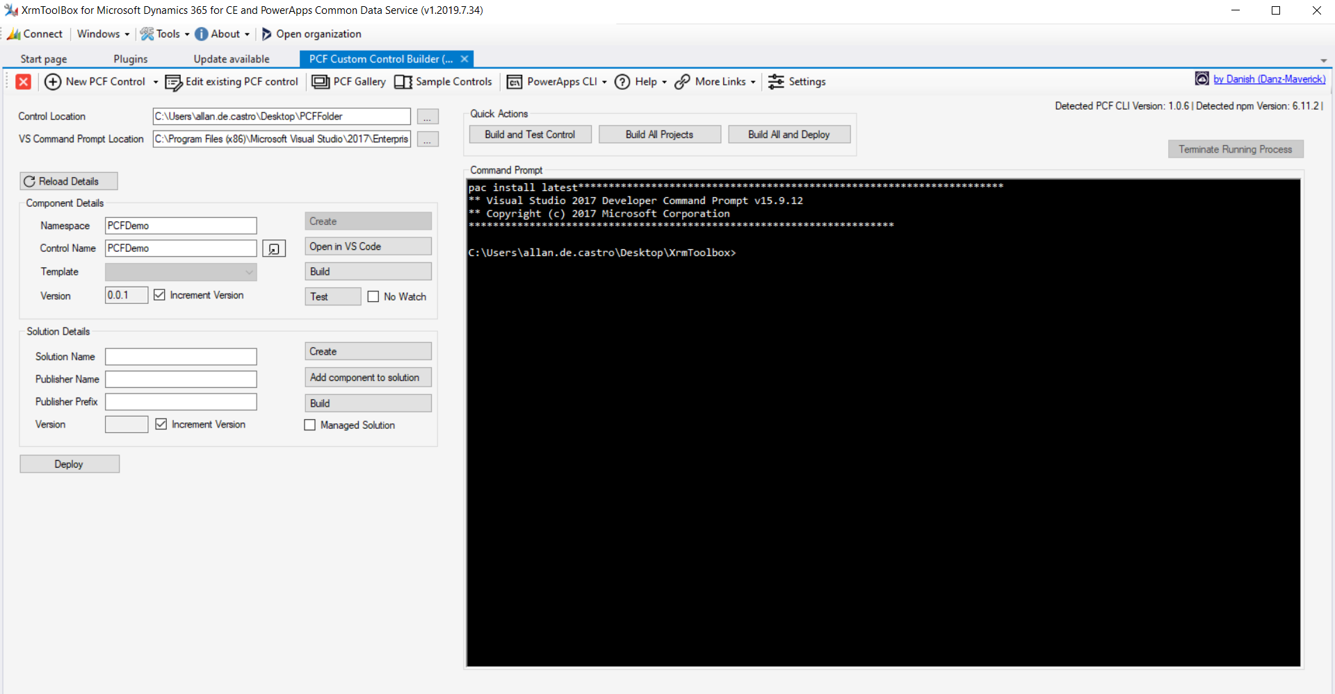
XrmToolBox Plugin by Danish
Facilitates the creation, building and deployment of custom PCF controls by eliminating the need to write commands.

Slide 31
What makes a custom component ?
Manifest Input File
Component Implementation
Resource Files
Control Definition:
Name
Version
Properties
Resource files
Code:
TypeScript / Javascript
User Interface
Functionality
Static Resources
CSS
Images
…
Notes:
The first thing to understand is that there are two different types of PCF projects:
Based on a field
Based on a data list
Depending on your choice, the properties of the component will therefore not be the same.
When generating a PowerApps Component Framework project, several elements will be automatically generated.

Slide 32
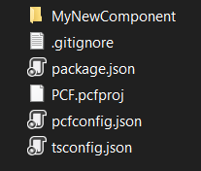
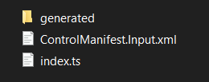
Creating a component
pac pcf init --namespace MyNewComponentNameSpace --name MyNewComponent --template field
Namespace for this component
Namespace for this component
Type of PCF project
Note: npm install to ensure to get required project dependencies.

Slide 33
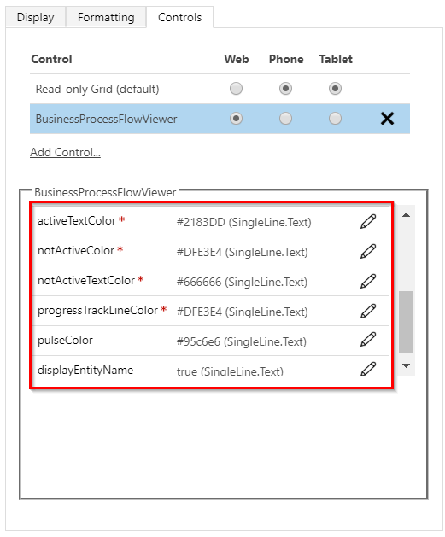
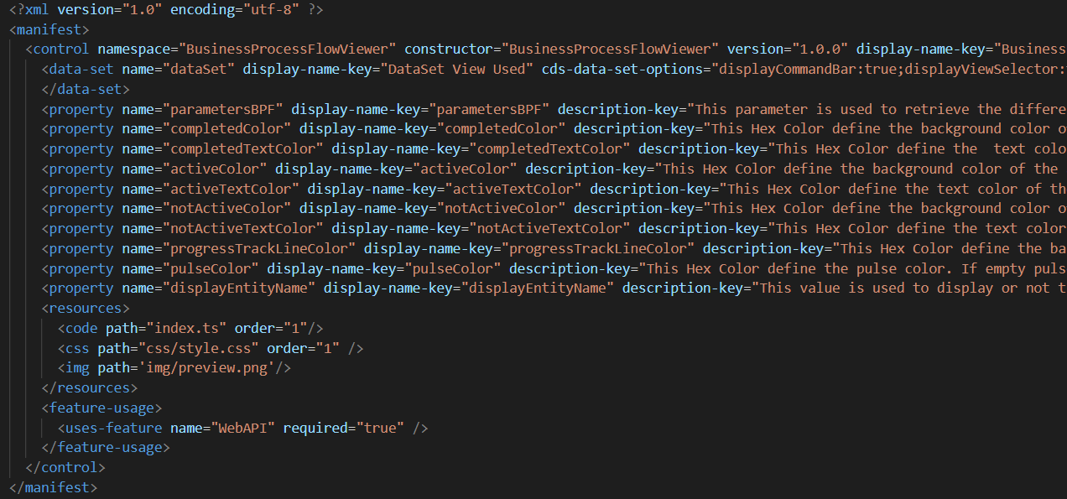
Managed properties & resources

Slide 34
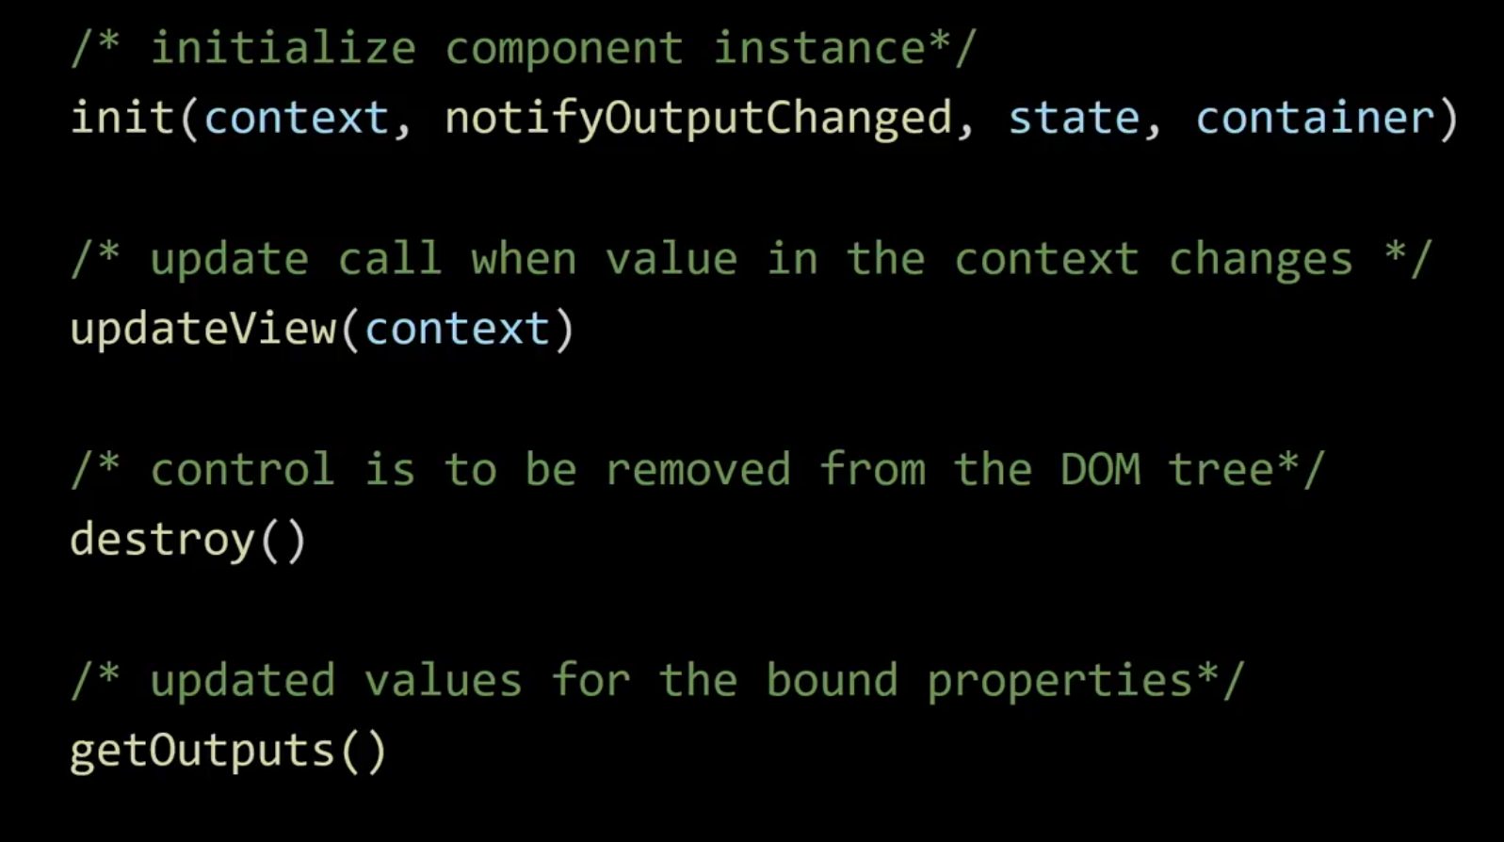
Life cycle of a component (index.ts)
Init: Initializes the control. Build the skeleton of its DOM and possibly call a logic to initialize what your component should do.
updateView: Called when the value of a property are changed (dataset refreshed..).
Destroy: Called when we decide to remove the component from the DOM.
getOutputs: Called when the output values are modified (usually the data is sent back to the application here, e.g a field that is modified).
Notes:
Life cycle of a component (index.ts)

Slide 35
Life cycle of a component (index.ts)
Constructor (empty)
Init
updateView
notifyOutputChanged
getOutputs
updateView
Notes:
Life cycle of a component (index.ts)

Slide 36
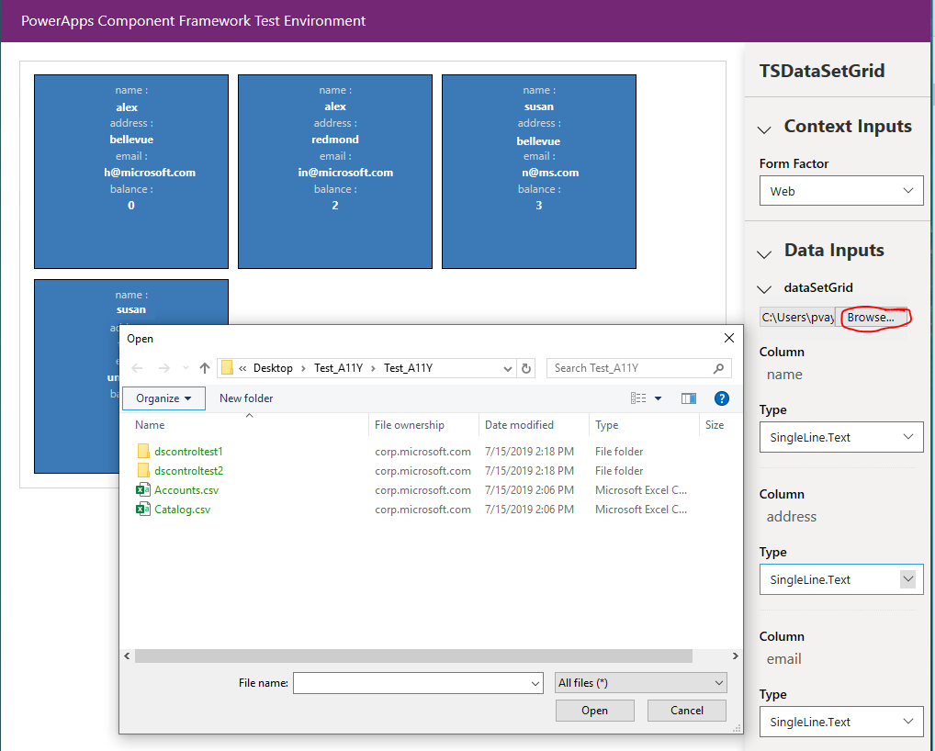
Build & Debug
npm run build
npm start watch (or you can use start npmstart to open a new window)
Possibility to use fiddler: Debugging Canvas App Component
Notes:
Build & Debug

Slide 37
Package a Component & Import the solution
Use CLI to create a solution (Managed/UnManaged) containing the custom control.
cd <solution folder>
pac solution init --publisher-name <enter your publisher name> --publisher-prefix <enter your publisher prefix>
pac solution add-reference --path <path of your Power Apps component framework project on disk>
msbuild /t:build /restore (msbuild must be in the path)
msbuild /t:build /restore /p:configuration=Release (If you want to build a managed package)
Import the solution into Dataverse Environement using the UI.
Notes:
Package a Component & Import the solution

Slide 38
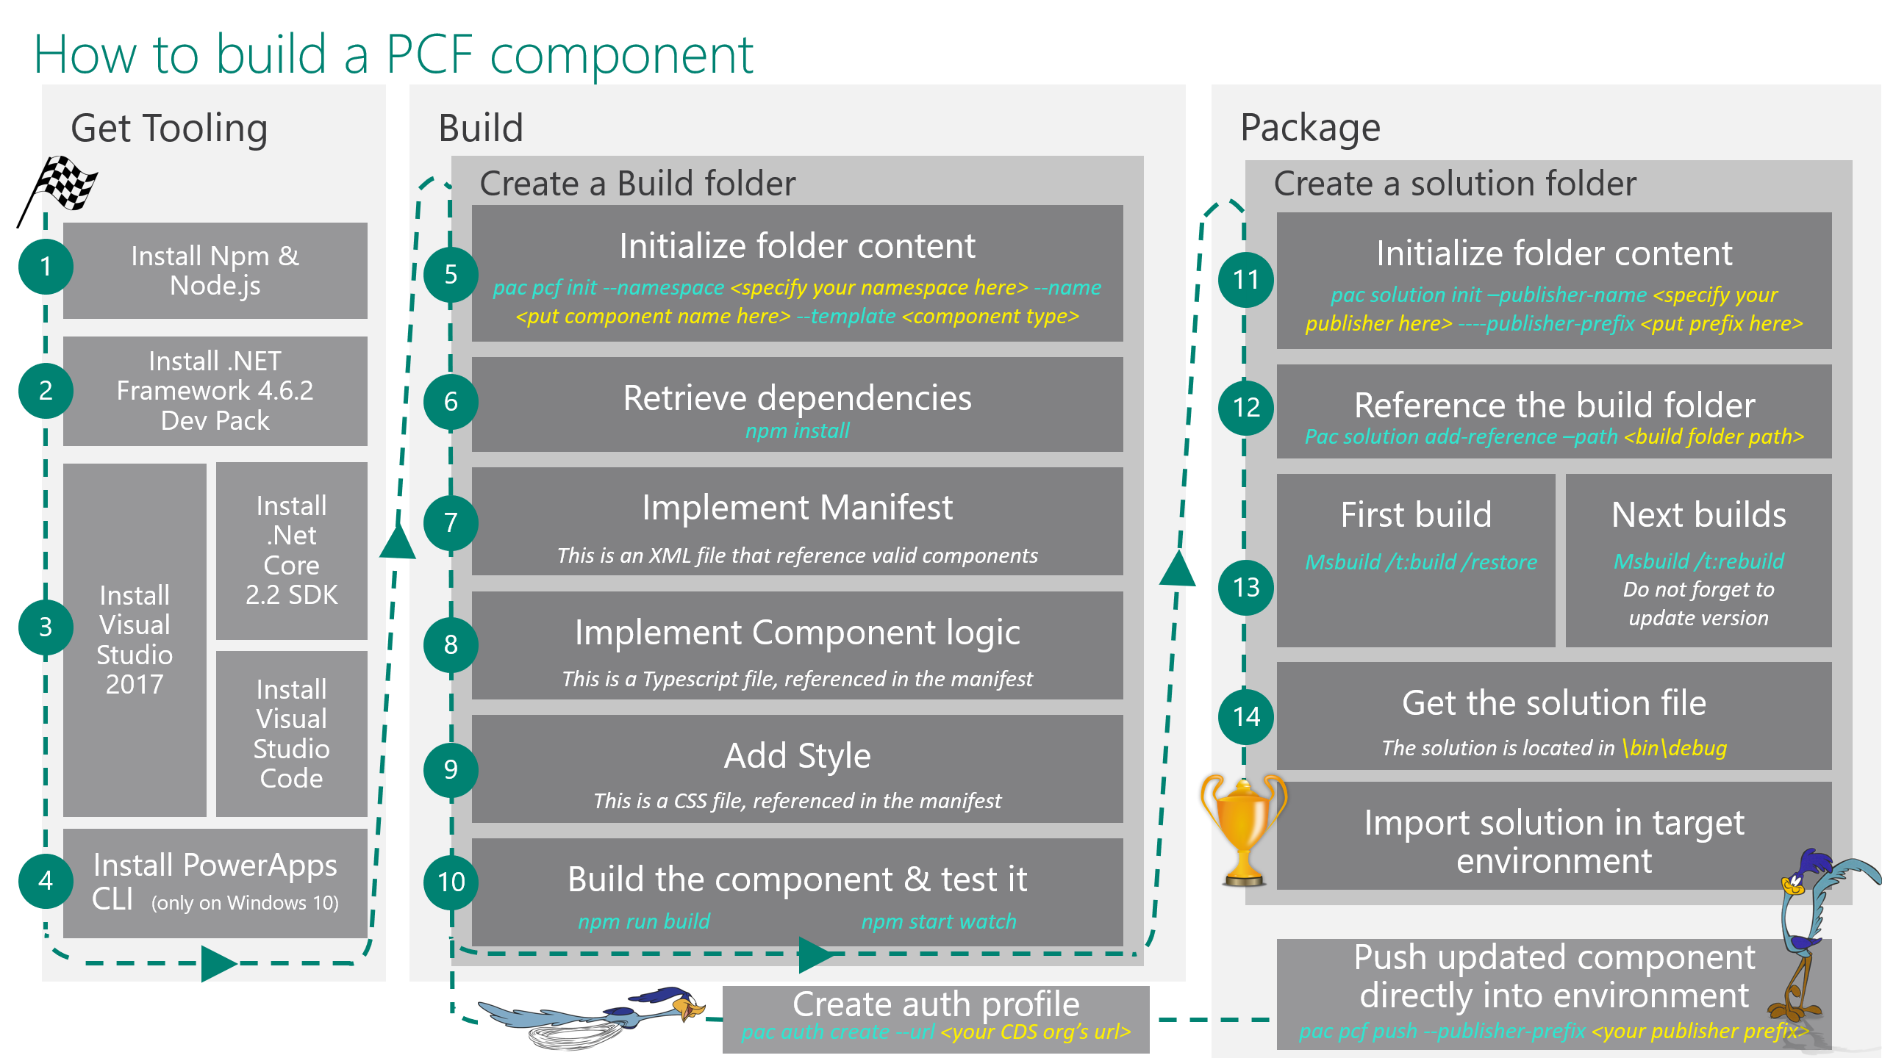
How to build a PCF Component
Credit : Nicolas Kirrmann
Notes:
How to build a PCF Component

Slide 39
Links / References 1/2
PCF forum: https://aka.ms/PCFForum
Documentation: https://aka.ms/PCFDocs
Feature ideas: https://aka.ms/PCFIdea
Community components/blogs/demos: https://aka.ms/PCFDemos
Business App Summit 2019: Microsoft PowerApps: Building and Extending Applications
Ignite 2019: Using Power Apps component framework to build reusable custom user experiences. Ignite 2020 : Amplify your pro developer skills with Power Platform
Notes:
Links / References 1/2

Slide 40
Links / References 2/2
Implementing Security: http://develop1.net/public/post/2019/11/21/time-to-add-some-finishing-touches-to-your-pcf-controls Debugging PCF for Canvas App: http://develop1.net/public/post/2020/04/30/debugging-canvas-app-pcf-components-with-fiddler
Using CSS in PCF: https://benediktbergmann.eu/2020/01/04/pcf-css-for-model-driven-apps-mda/
Articles Series on my blog (https://blog.allandecastro.com):
Prelude : Getting started with PowerApps Component Framework
Episode 1: First Steps!
Episode 2: Focus on … Control Manifest file!
Episode 3: Focus on … Architecture & Component’s life cycle!
Episode 4 : Walkthrough to create your first PCF (based on a field)!
Notes:
Links / References 1/2

Slide 41
Any Questions?

Slide 42
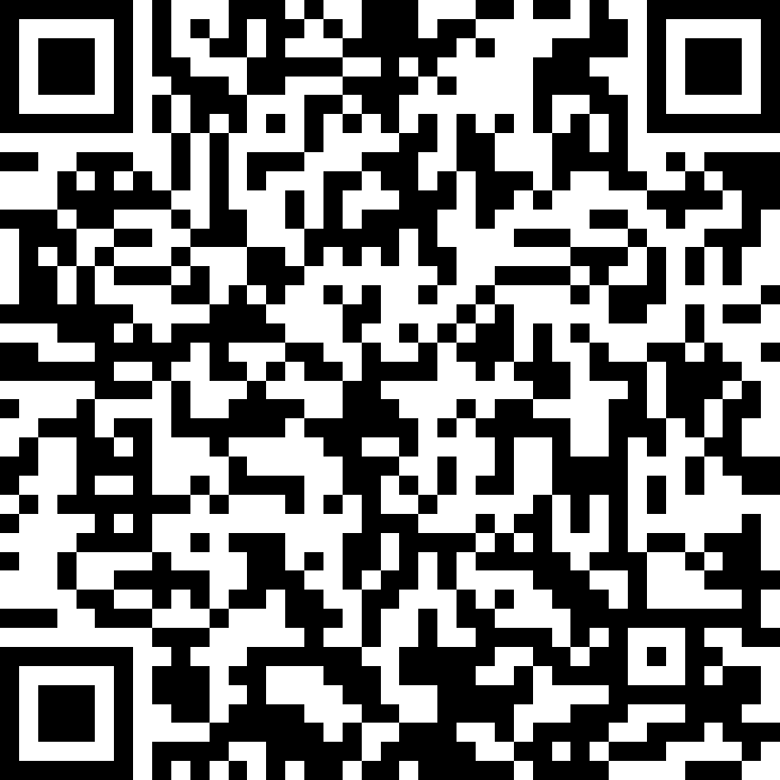
Please fill out the survey! & Win Swags!!
https://bit.ly/GPPBSurvey
Notes:
https://bit.ly/GPPBSurvey

Slide 43
Thank You For Attending

